Slide 1
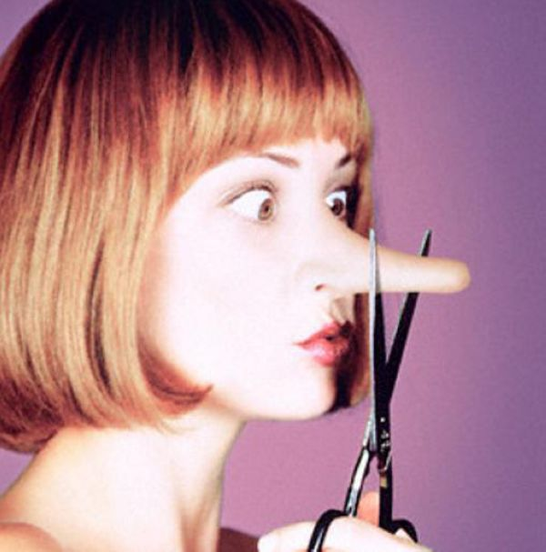
Пластические операции – хорошо или плохо?
Работу выполнили: Хренова Екатерина Корольков Илья Семенов Иван
Руководитель: Крючкова Н.И.

Slide 2
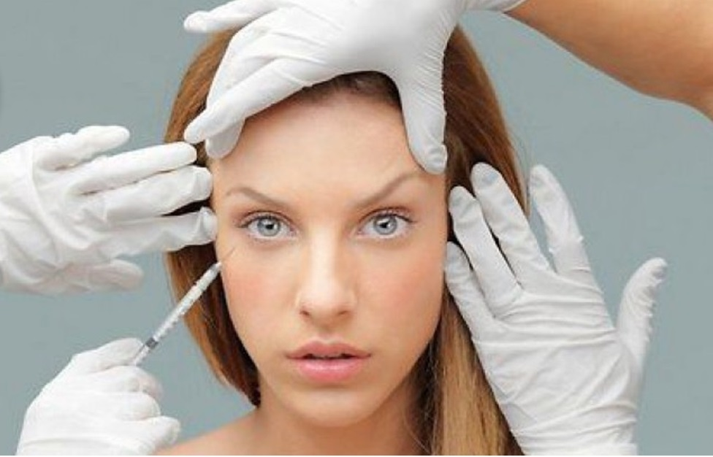
Цель работы:
Изучить отношение общества к данной проблеме, узнать причины, которые толкают людей на пластические операции, определить их плюсы и минусы, и какие виды пластических операций актуальны на сегодняшний день.

Slide 3
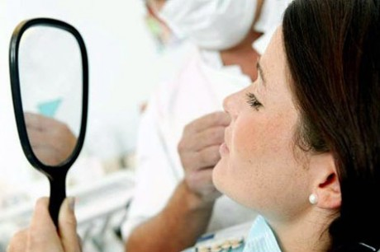
Пластическая хирургия — это раздел хирургии, занимающийся оперативными вмешательствами, направленными на устранение деформаций и дефектов какого-либо органа, ткани или поверхности человеческого тела.
Наиболее часто выполняются следующие пластические операции: коррекция лица, инъекции с применением ботокса; липосакция в области живота и талии, увеличение, уменьшение и коррекция груди, увеличение ягодиц и др.

Slide 4
Пластические операции можно разделить на два основных вида — реконструктивные и эстетические.
Реконструктивные пластические операции помогают устранить деформации, дефекты тканей и органов, и восстановить их функции методами пластической хирургии.
Эстетические пластические операции — это применение методов пластической хирургии с целью улучшения внешности.

Slide 5
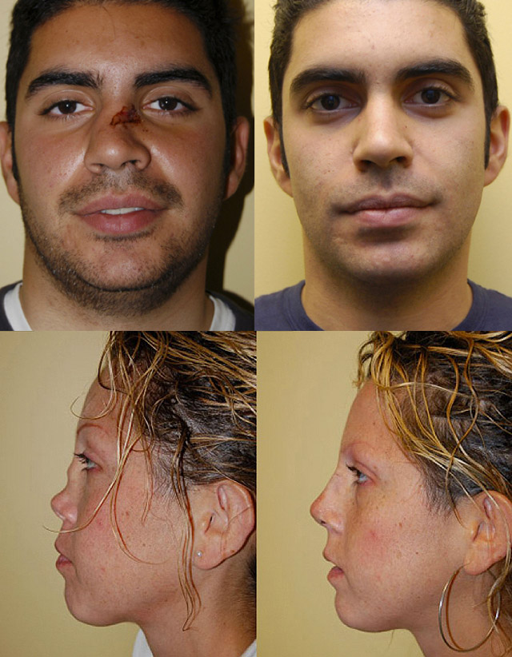
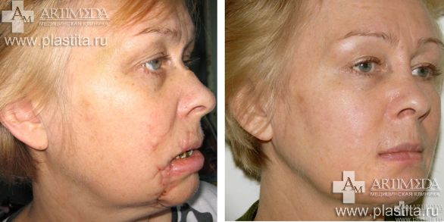
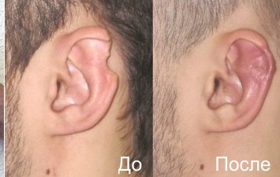
Многие люди прибегают к пластической хирургии по причине получения телесных повреждений в результате травмы, болезни или имеющих врожденные дефекты и ассиметрии органов.

Slide 6
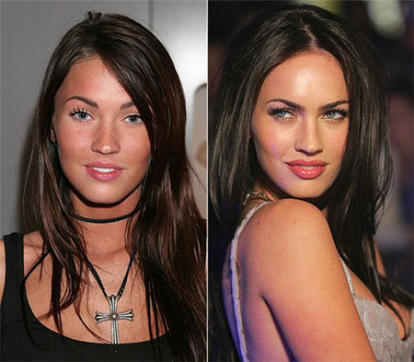
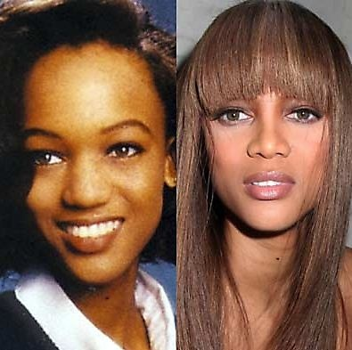
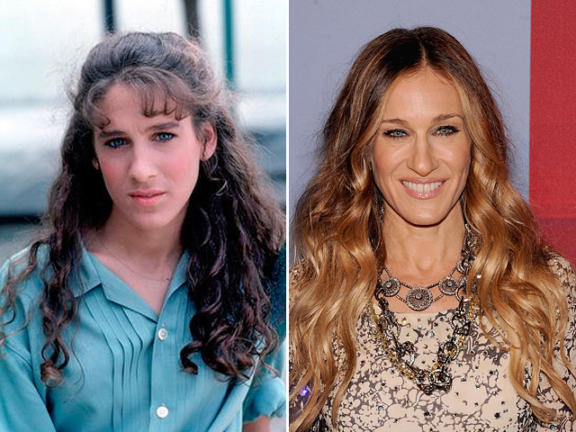
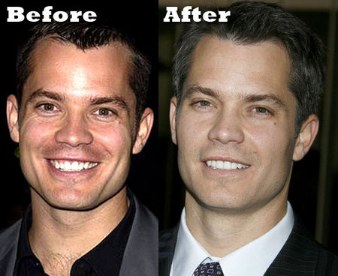
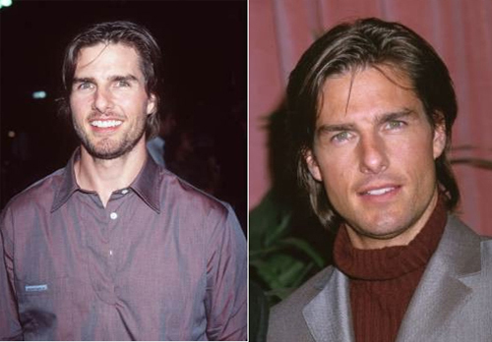
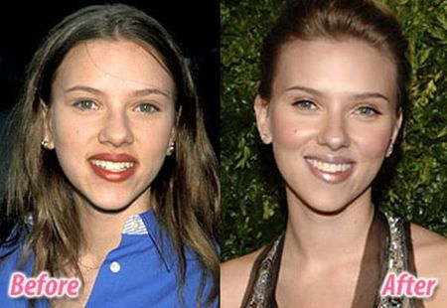
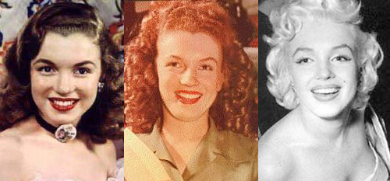
Знаменитости — те же самые люди, которые тоже хотят выглядеть хорошо. Причём чаще всего они хотят сильно отличаться от остальных, что приводит к неоправданному количеству операций. Многие из них сделали удачную пластику и выглядят гораздо лучше чем раньше.

Slide 7
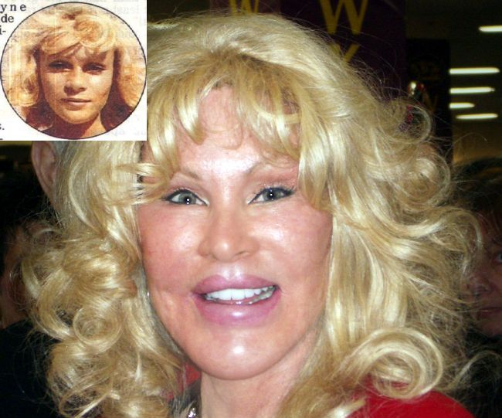
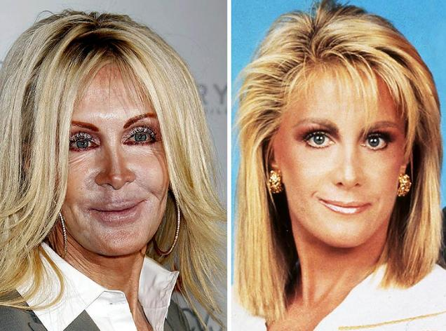
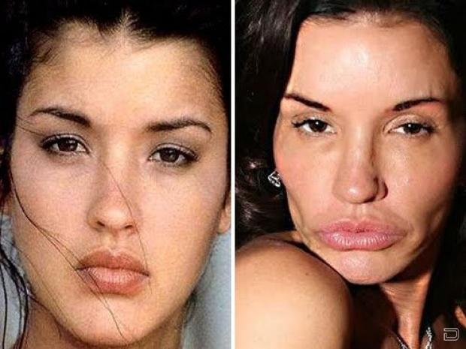
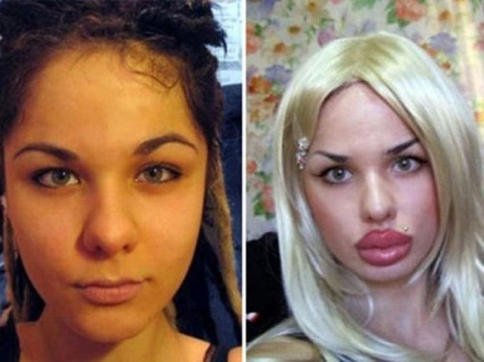
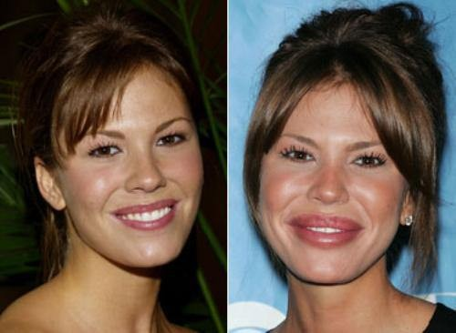
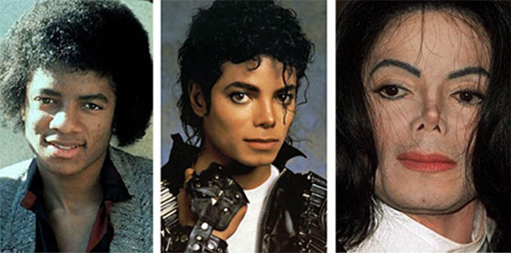
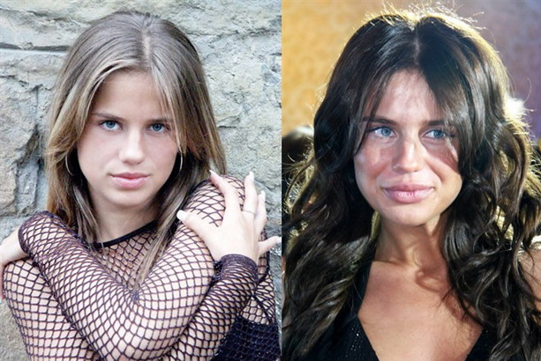
Но стремление людей исправить фигуру, убрать все морщинки и всё разгладить приводит к тому, что лица становятся такими, будто по ним утюгом прошлись.

Slide 8
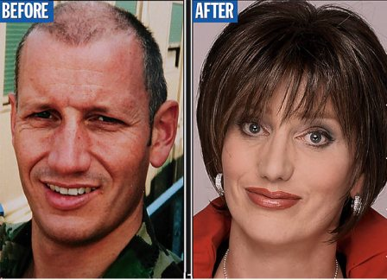
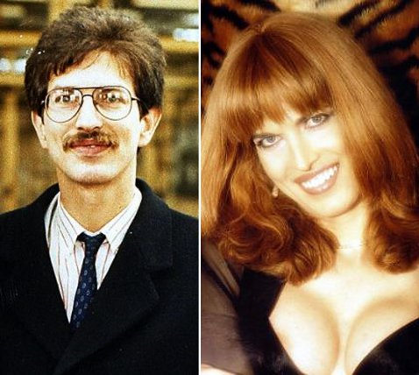
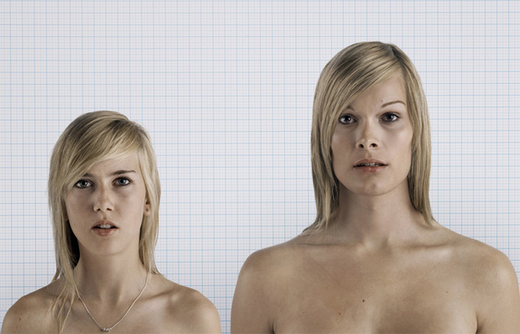
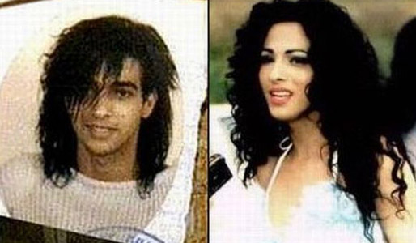
Пластическая хирургия активно идет навстречу людям, желающим обрести свое подлинное «я» радикальными методами. В наше время операцией по смене пола трудно кого-то удивить. Согласно статистике, в России не так уж мало людей, которые чувствуют себя «не в своём теле». Но решиться на операцию перемены пола могут очень немногие.

Slide 9
Мы отправили опрос на известный сайт клиники пластической хирургии, чтоб узнать какие операции сейчас наиболее актуальны:

Slide 10
Нам необходимо разобраться в причинах, почему люди, не имеющие врожденных дефектов внешности, идут под нож хирурга

Slide 11
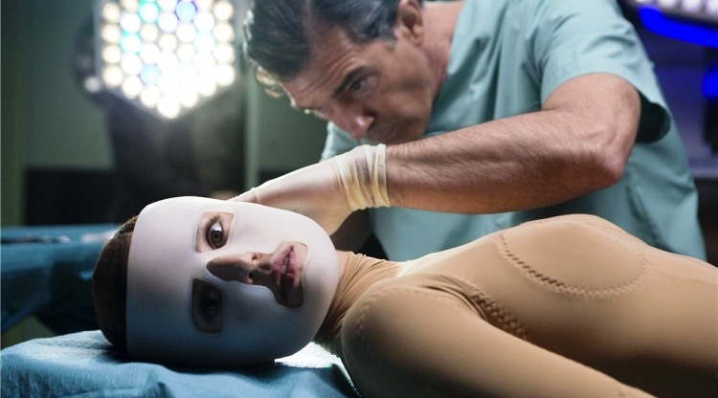
И респонденты оказались во всем правы!
Первой причиной является желание выглядеть моложе. Ведь внешность в наше время – визитная карточка социального статуса.
Вторая причина действительно в веянии моды. Масс-медиа атакуют нас шаблонными идеалами современного лица, фигуры, груди. И несформировавшиеся личности со слабым «Я» поддаются на провокации общественного мнения.

Slide 12
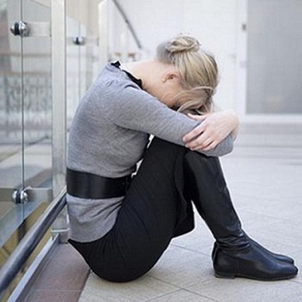
Третья причина самая неблагоприятная из всех факторов. Это психологические проблемы, например, дисморфофобия и нарциссизм. Когда люди пытаются довести себя до идеала, но при этом все время остаются недовольны результатом. Четвертая причина в желании улучшить отношения с людьми, будь то спутник/ца жизни, коллеги, окружающие. Пятая причина заключается в эмоциональной нестабильности. Когда весь привычный мир рушиться и не понятно, с чего же начинать свою новую жизнь.

Slide 13
Мы провели исследование, в котором узнавали общее отношение обычных людей к пластической хирургии. И вот такие результаты были у последнего опроса:
Из результатов опроса видно, что большинство людей все-таки против пластической хирургии, чуть меньше относится нейтрально, а положительно настроенных людей единицы.

Slide 14
Аргументы респондентов против пластической хирургии:
1. Возможность осложнений.
2. Риск недовольства полученным результатом.
3. Возникновение непрогнозируемых побочных явлений.
Аргументы за пластические операции:
1. Возможность устранить реально существующие дефекты внешности.
2. Возможность возвращения человеку утраченный орган или его часть
3. Возможность повысить эстетику части тела или лица

Slide 15
В обществе сложилось неоднозначное мнение насчет пластической хирургии. С одной стороны, это прекрасная возможность изменить свою внешность, если она не устраивает. Но с другой стороны, результат может не только не понравится, но так же и нанести непоправимый вред здоровью.
На данном этапе развития медицины, пока существует множество рисков неудачных случаев, большинство считает, что следует отказаться от таких операций. Но если и делать их, то только в крайних случаях.

Slide 16
Заключение: если у человека нет никаких явных недостатков, к примеру шрамов или сломанного носа, то пластические операции ему не нужны. Нужно любить себя таким, какой ты есть. И в каждом человеке есть своя прелесть, своя индивидуальность. А после пластических операций все выглядят одинаково – как восковые куклы с почти парализованной мимикой. Эти люди думают, что после операции стали выглядеть лучше, но природу не обманешь. Природа не спроста сотворила нас такими. У неё были на то свои причины, создавая гармонию, так сказать баланс.

